Slide 1
3D Gaussian Splatting を用いたインタラクティブなVRシステムの構築
Zhang, WenXiao
重庆邮电大学 数据工程与可视计算实验室

Slide 2

目 录
CONTENTS
01 | 研究背景
02 | 研究现状
03 | 研究问题
04 | 研究目标
05 | 预期成果

Slide 3

重庆邮电大学 数据工程与可视计算实验室
研究背景
一种利用 3D 高斯球作为显式表示的技术，通过直接优化3d高斯的空间分布与外观属性，从 2D 图像中重建场景并实现照片级实时渲染。
研究背景
先行研究
研究方法
研究目标
预期成果

Slide 4
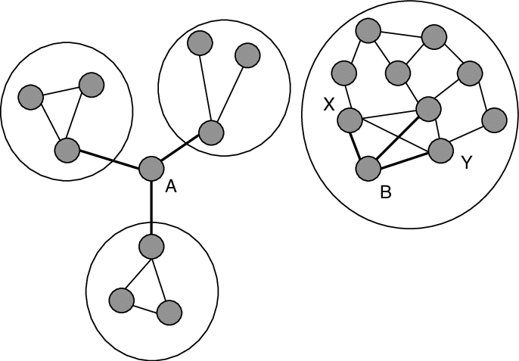
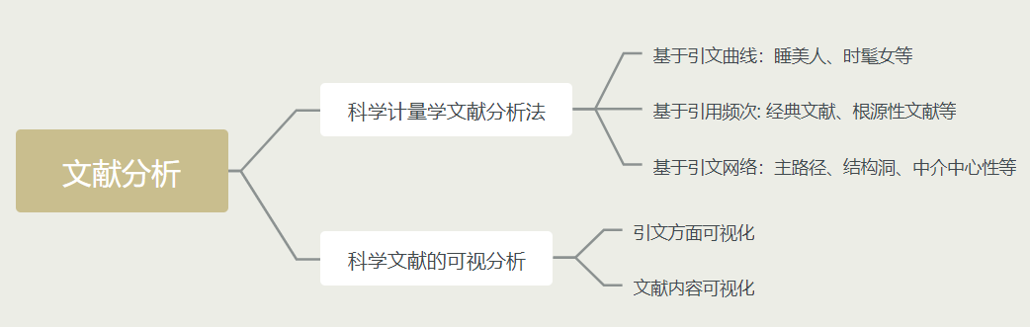
重庆邮电大学 数据工程与可视计算实验室
研究现状
研究背景
先行研究
研究方法
研究目标
预期成果
结构洞是社会网络中各组群之间缺失的连接的部分
Notes:
结构洞是社会网络中各组群之间缺失的连接的部分

Slide 5
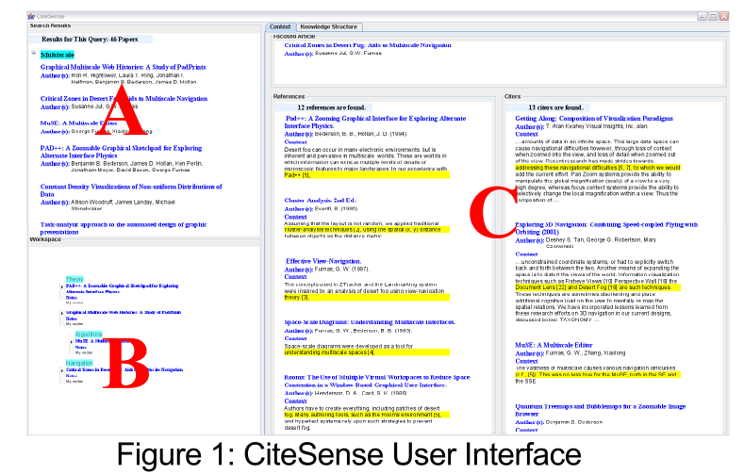
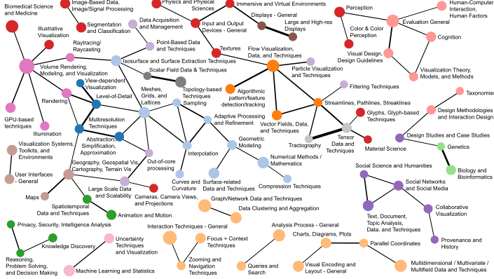
重庆邮电大学 数据工程与可视计算实验室
研究现状
引文方面可视化
研究背景
研究现状
研究问题
研究目标
预期成果
CiteSense通过显示选择的文献的施引文献和被引文献中出现的位置为辅助用户写综述。

Slide 6
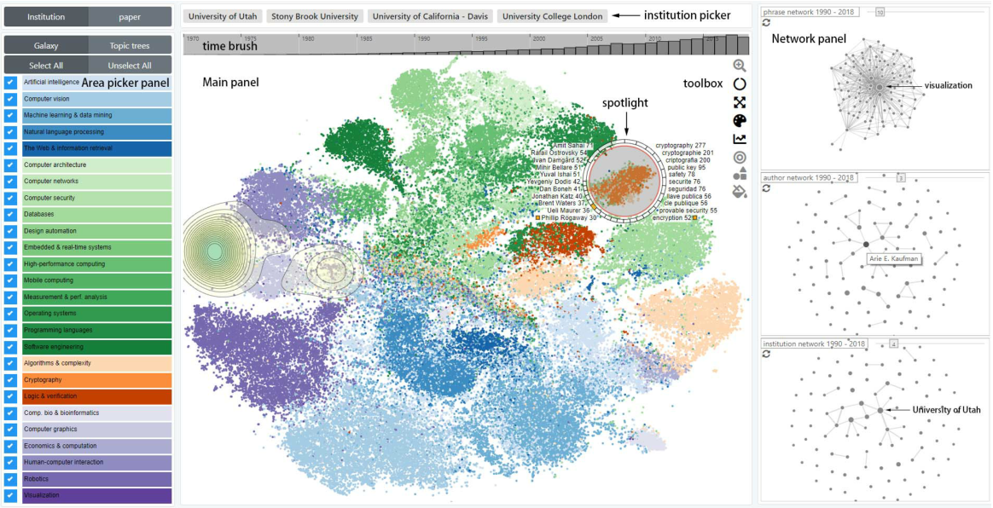
重庆邮电大学 数据工程与可视计算实验室
研究现状
文献方面可视化
研究背景
研究现状
研究问题
研究目标
预期成果
Galex通过提取主题从宏观到微观，从学科、主题、机构三个层面对计算机学科结构进行分析，并演示了其结构演变，并通过丰富的交互功能使用户可以快速得到自定义范围内的热门作者、文献和机构。

Slide 7

重庆邮电大学 数据工程与可视计算实验室
研究问题
问题一
研究背景
研究现状
当前对学术文献开始倾向于引文关系结合文本内容进行研究，可视化领域更多关注文献内容，其研究都基于主题，很少有人使用引文结合内容进行可视化分析研究。随着文献数量的激增，导致传播学术成果的方式倾向于更直观易理解的趋势发展，人们迫切需要一种工具以可视化的方式来传播研究成果，这将是更为高效的方式。
研究问题
研究目标
预期成果

Slide 8
重庆邮电大学 数据工程与可视计算实验室
研究问题
问题二
研究背景
研究现状
可视化领域对更细粒度文献为实体的分析较少。目前大部分可视化领域对探索科学文献潜在的知识和内容方面主要集中在学科、领域、跨领域、主题以及科研机构等方面。科学文献是科研人员直接接触到的，研究的基本单位，对专业和非专业人员而言忽略对文献为主题的研究只关注宏观层面，对个体而言直接能用的信息较少。
研究问题
研究目标
预期成果

Slide 9
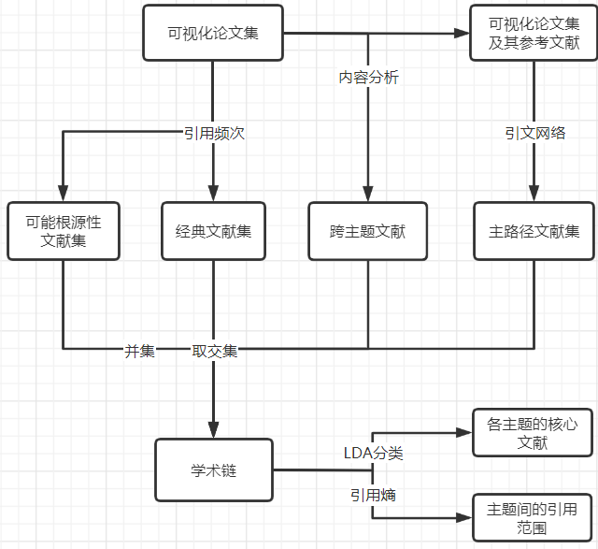
重庆邮电大学 数据工程与可视计算实验室
研究目标
探索一种基于结合引文分析和内容分析识别学科下各方向的学术链文献的可视化分析方法，结合可视化领域和科学计量学的技术方法，就像同时带上两副眼镜观察科学发展，能够更多元完整地认识知识结构。
0 1
研究背景
主要创新
研究现状
研究问题
研究目标
预期成果

Slide 10
重庆邮电大学 数据工程与可视计算实验室
研究方法
引文分析
引文曲线方面，采用Marx提出的引文出版光谱分析方法(RPYS)，识别根源性文献。
引用时长方面，采用multi-RPYS，十年后还对该领域有影响被认为是具有长期影响的文献。若该年份的参考文献中被引次数最高的被认为是该年份对这个领域产生影响最大的文献，持续三年及以上该文献对此领域产生较大影响则被认为在该领域占有重要地位，同时满足两方面的为经典文献。
引文网络方面，采用主路径分析，该方法首先通过“遍历计数”的概念来测量引文网络中所有链接的重要性，然后将最重要的链接依次链接到“主路径”，主路径上的文献则是核心文献。
内容分析
使用主题模型PhraseLDA从标题、摘要、关键字里提取出主题词组，用T-SNE把文献降维到二维坐标系中，再用HDBSCAN聚类算法结合prim最小生成树算法来展示学科主题的分布。在树形图中容易观察到两个主题的交叉处，处于交叉处的文献即为跨主题文献，
最后取除根源性文献其他关键文献的交集，再把得到的交集与根源性文献取并集。
研究背景
研究现状
研究问题
研究目标
预期成果

Slide 11
重庆邮电大学 数据工程与可视计算实验室
研究目标
02
研究背景
主要创新
研究现状
如何设计有效隐喻且不会引起歧义，怎样的交互能方便用户操作，满足其特定的需求。
研究问题
研究目标
预期成果

Slide 12
重庆邮电大学 数据工程与可视计算实验室
研究方法
交互将依据现有的参考，从以下7各方面考虑：
全景。观察总体模式及发展
变焦。观察数据的一个较小子集
过滤。基于检索词观察子集
细节。交互式观察所选对象的值
关联。观察关系并比较观测值
历史。追踪行动和见解
提取。标记和捕获数据
研究背景
研究现状
研究问题
研究目标
预期成果

Slide 13
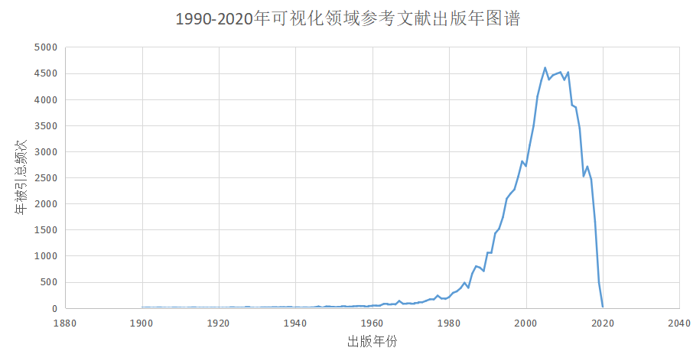
重庆邮电大学 数据工程与可视计算实验室
现有成果
RPYS
研究背景
研究现状
研究问题
研究目标
预期成果
1990-2005年是VIS早期阶段（IEEE TVCG vispudata.org），与此图第一次最高峰相符，因此可视化领域的根源性文献锁定范围为1990-2005年，2005年以前共有6个峰值，分别为1963年、1967年、1977年、1984年、1987年、1999年，这些年中被引频次最高的文献即为候选根源文献。

Slide 14
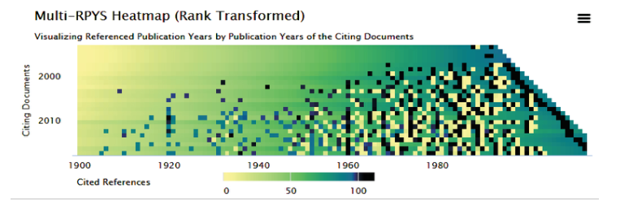
重庆邮电大学 数据工程与可视计算实验室
现有成果
MULTI-RPYS
研究背景
研究现状
研究问题
研究目标
预期成果
经典文献 = 发表十年以后还被引用说明其在十年后还有价值没被技术革命淘汰 + 在该领域某年发表所有文献的参考文献中占比较高，相对被引用率较突出，且连续三年及以上都较突出。

Slide 15
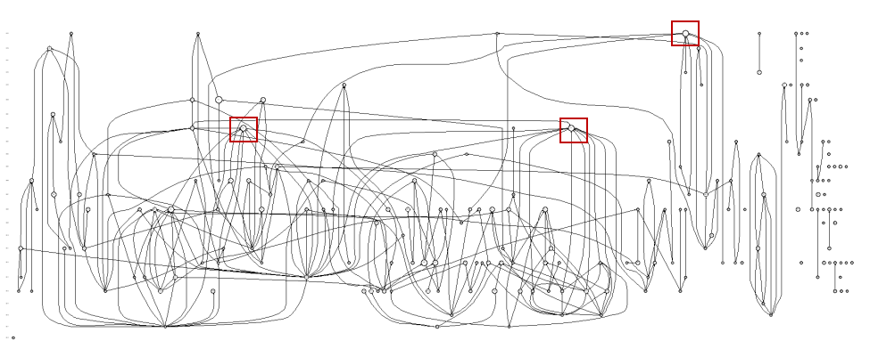
重庆邮电大学 数据工程与可视计算实验室
现有成果
主路径分析
研究背景
研究现状
研究问题
研究目标
预期成果
考虑了不引起视觉混乱且包含尽可能多文献的情况下，选择了分析可视化最重要的前200篇文献。根据节点度和被引次数（圆圈大小）选出可能根源性文章为红框标出。

Slide 16
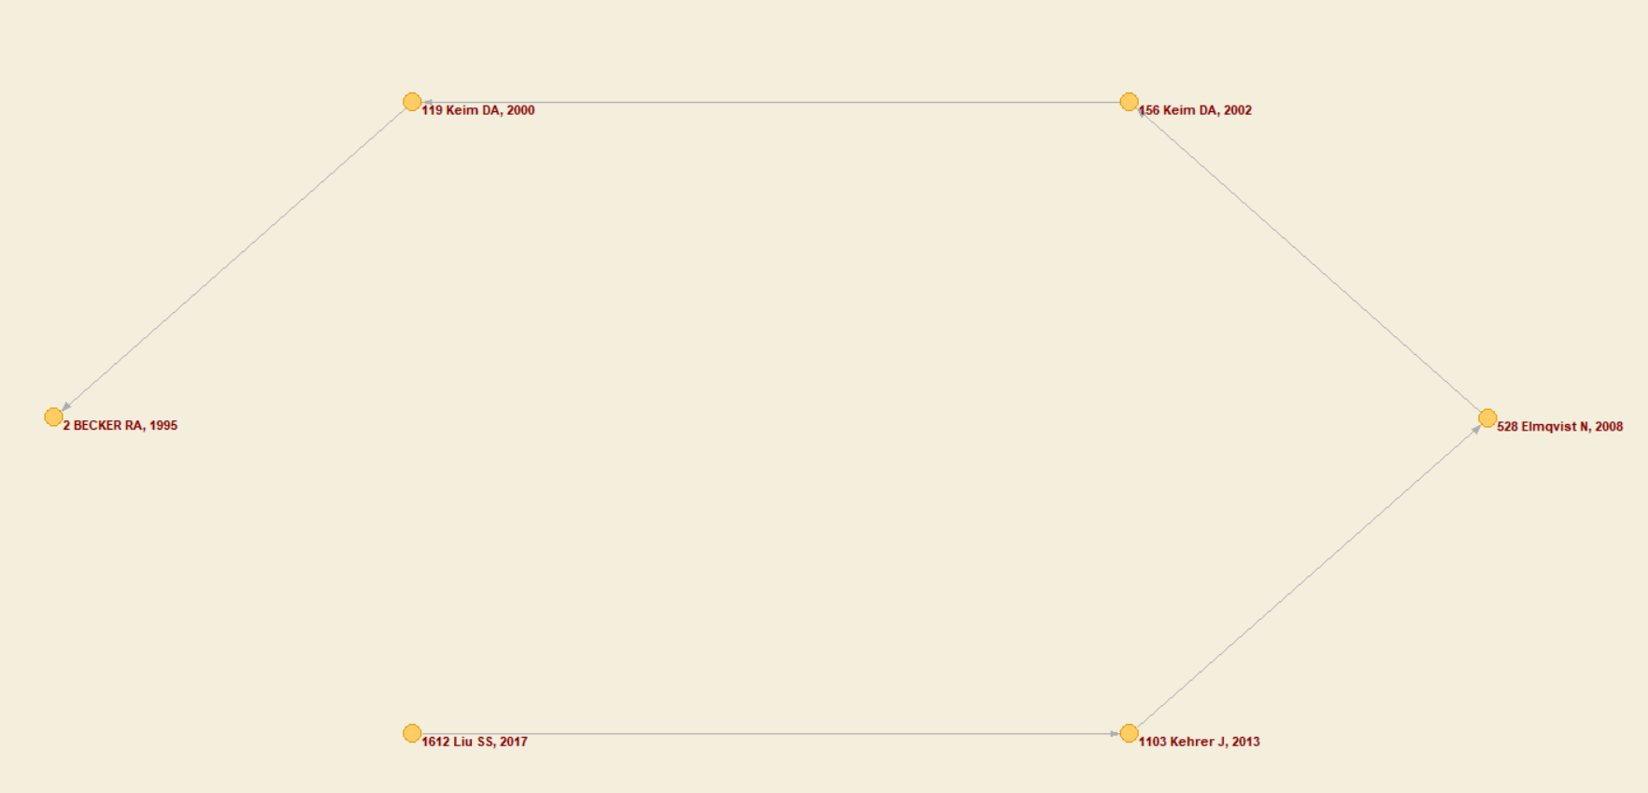
重庆邮电大学 数据工程与可视计算实验室
现有成果
主路径分析
研究背景
研究现状
研究问题
研究目标
预期成果
将网络图进行主路径分析，得到6篇核心文献

Slide 17
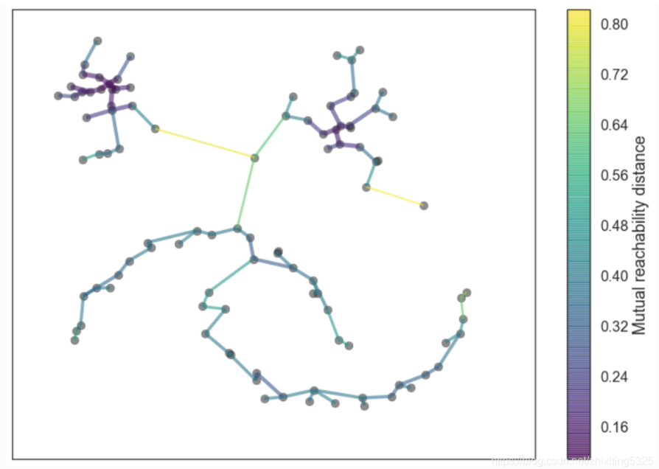
重庆邮电大学 数据工程与可视计算实验室
现有成果
主题分布
研究背景
研究现状
研究问题
研究目标
预期成果
聚类后生成最小生成树，一个节点代表一篇文献，将主路径在主题树上标出。

Slide 18
重庆邮电大学 数据工程与可视计算实验室
预期成果
研究背景
受理专利一项
预期成果1
研究现状
研究问题
研究目标
预期成果
预期成果2
论文1篇 （EI期刊及以上）

Slide 19
感谢老师的指导
Thank you for your guidance
指导老师：秦红星
答辩人：唐铃钧

